Slide 1
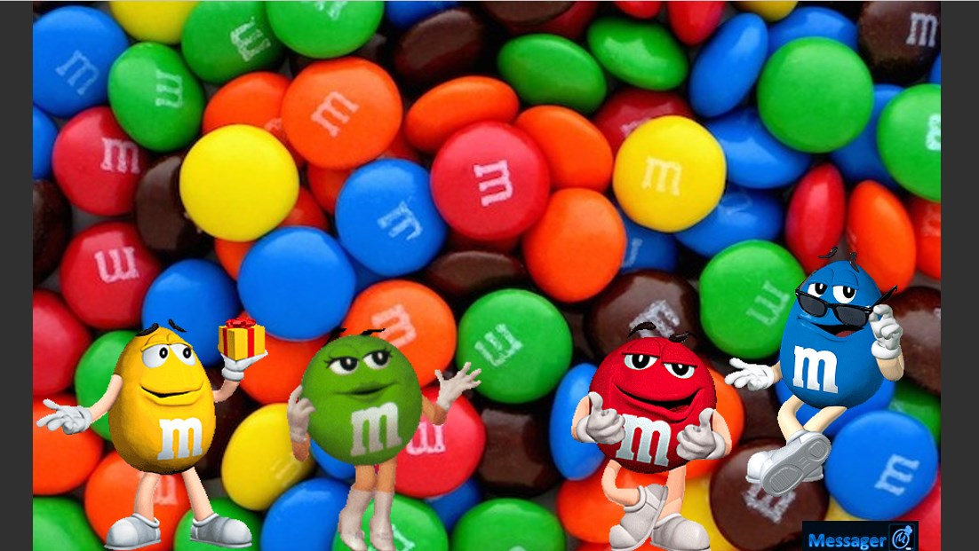


M&M’s
FONDENT DANS LA BOUCHE
Mais pas dans la main

Slide 2
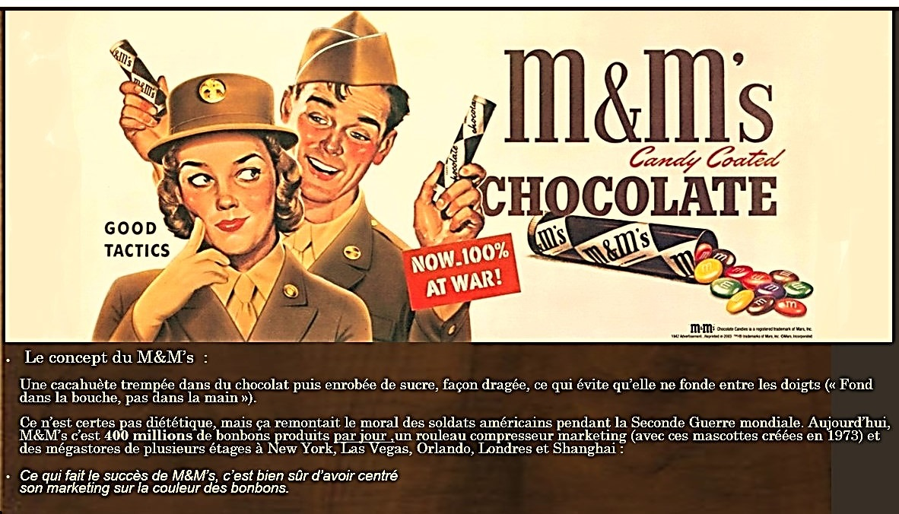


Slide 3
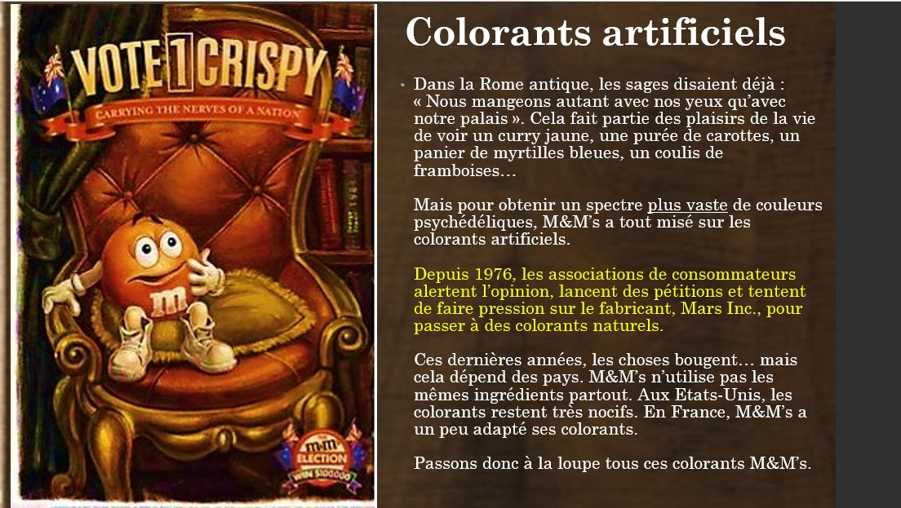

Slide 4


Slide 5
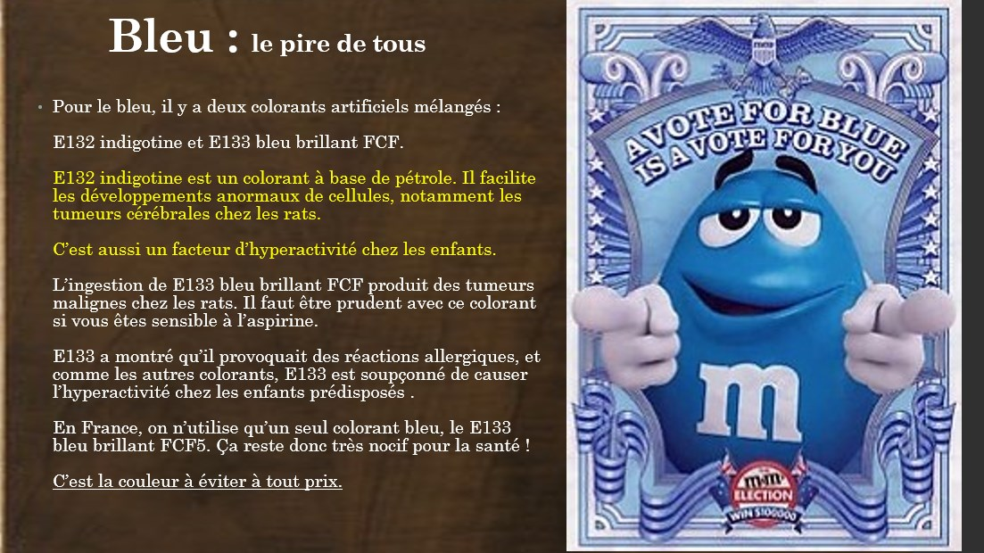

Slide 6
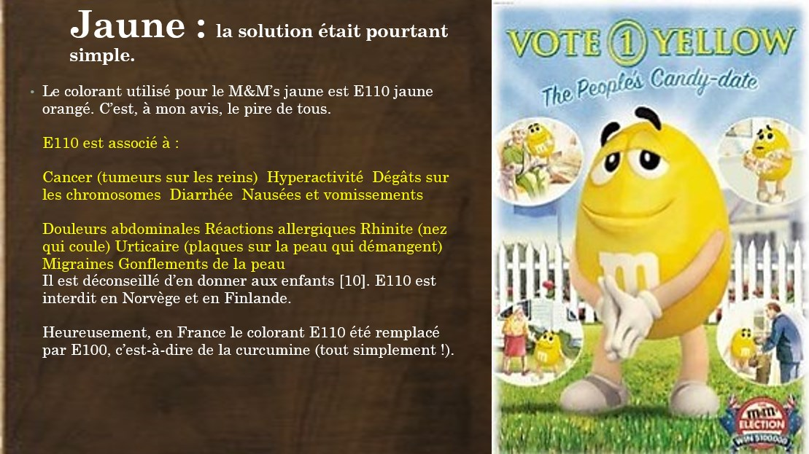

Slide 7
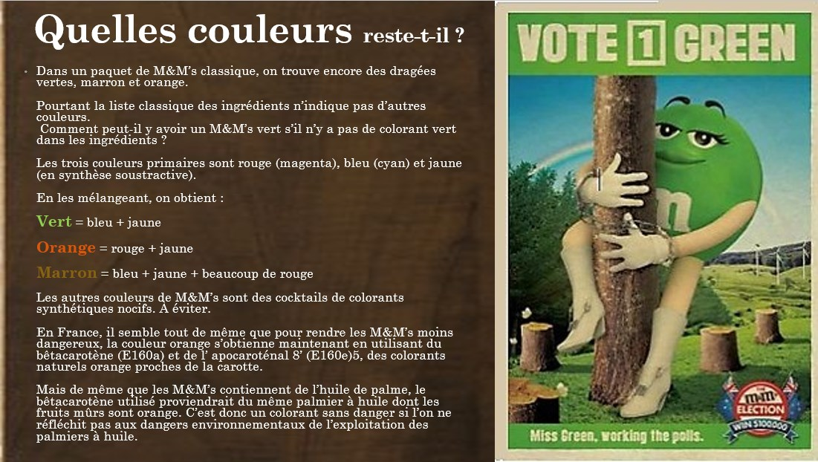

Slide 8
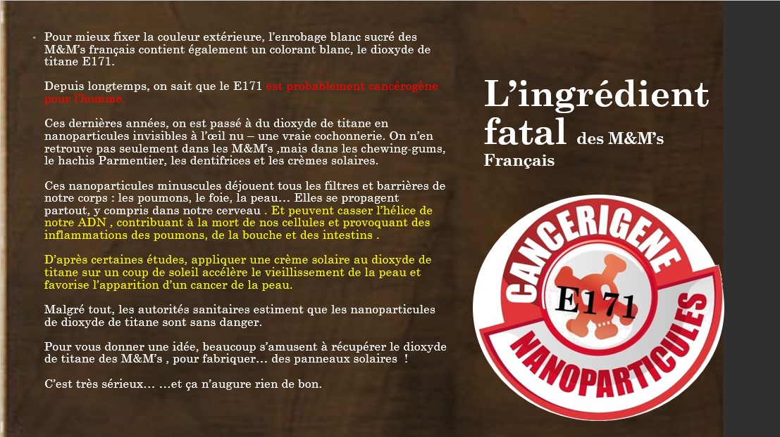

Slide 9
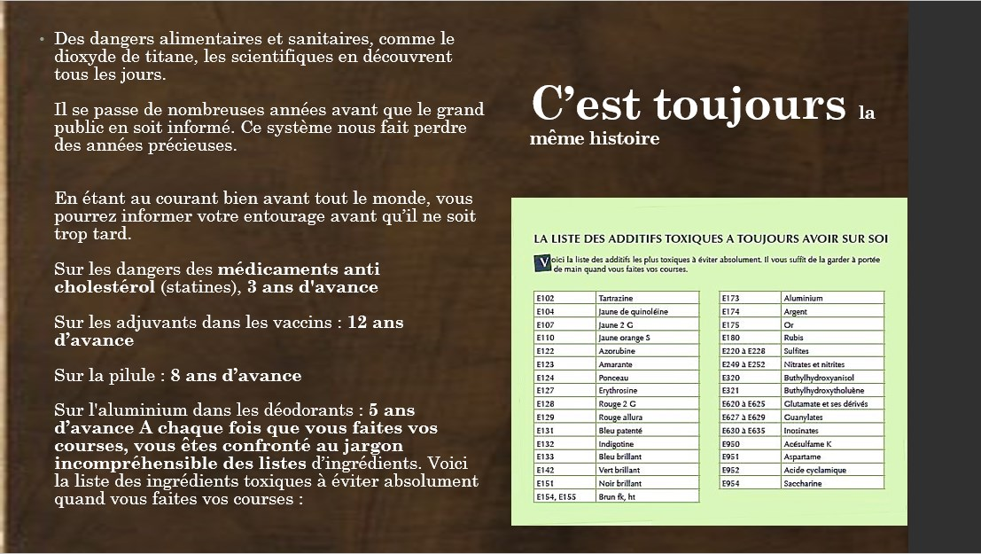

Slide 10


http://angelmessager.vip-blog.com
Visitez mon blog
si vous le désirez

